Slide 1
MATEMATIKA
Polohové vlastnosti
bodů, přímek a rovin 4

Slide 2
Název projektu: Nové ICT rozvíjí matematické a odborné kompetence
Číslo projektu: CZ.1.07/1.5.00/34.0228
Název školy: Střední odborná škola Litovel, Komenského 677
Číslo materiálu: III-2-07-04_Polohove-vlastnosti-bodu-primek-a-rovin-4
Autor: Mgr. Stanislav Prucek
Tematický okruh: Matematika
Ročník: III.
Datum tvorby: leden 2014
Autorem materiálu a všech jeho částí, není-li uvedeno jinak, je
Mgr. Stanislav Prucek

Slide 3
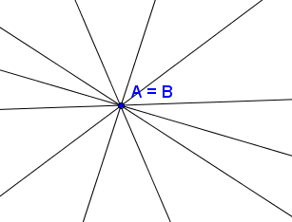
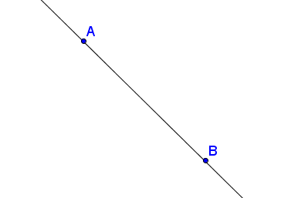
Polohové vlastnosti bodů, přímek a rovin
?
Kolik bodů je třeba k sestrojení přímky?
Každými dvěma různými body prochází jediná přímka.
nebo
Přímka je jednoznačně určena dvěma různými body.

Slide 4
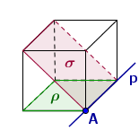
Leží-li v nějaké rovině dva různé body, leží v ní celá přímka těmito body procházející.
Mají-li dvě různoběžné roviny společný bod, mají společnou celou přímku, která tímto bodem prochází.
zpět

Slide 5
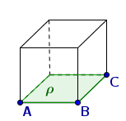
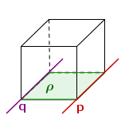
Každými třemi body, které neleží v přímce, prochází jediná rovina.
Dvěma různými rovnoběžkami prochází jediná rovina.
zpět

Slide 6
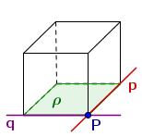
Dvěma různoběžkami prochází jediná rovina.
Dvěma mimoběžkami žádná rovina neprochází.
zpět

Slide 7
Rovina je jednoznačně určena:
I. třemi různými body, které neleží v téže přímce.
II. přímkou a bodem, který na ní neleží.
III. dvěma různými rovnoběžnými přímkami.
IV. dvěma různoběžnými přímkami.
zpět

Slide 8
Anotace:
Tato prezentace slouží k výkladu Stereometrie – Vzájemná poloha bodů, přímek a rovin. Žáci pracují s objekty bod, přímka a rovina v prostoru. Určují a seznamují se s polohovými a metrickými vlastnostmi prostorových útvarů.
Použité zdroje:
doc. RNDr. Emil Calda, CSc.: Matematika pro dvouleté a tříleté učební obory středních odborných učilišť, 2.díl, 1. vydání 2003, Prometheus, ISBN 80-7196-260-0
Autorem materiálu a všech jeho částí, není-li uvedeno jinak, je
Mgr. Stanislav Prucek
zpět

